Slide 1

Der Tagesplan – 26.03
09.40-09.50 Willkommen
09.50-10.15 „Das Wunder von Bern“
Stand, Themen und Abschluss
10.15-10.35 Neuer Text: „Fußballweltmeister “
Fragen zum Text
10.35-10.50 Praktisk info om terminsprøve
Ønsker?

Slide 2

Das Wunder von Bern

Slide 3
Summeøvelse
Welche Themen werden im Film behandelt?

Slide 4
Themen
Fußball als…
1) „Wunder“, das Hoffnung und Teamgeist stiftet
2) Ein Sport, der eine nach dem Krieg getrennte Nation wieder vereint und versöhnt
3) Ein Symbol für Neubeginn, Zusammenhalt und Wiederaufbau in einer Zeit der Ruinen

Slide 5
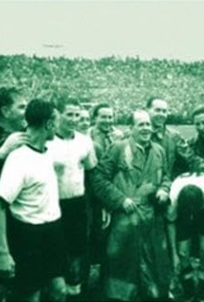
Fußballweltmeister

Slide 6
Hausaufgaben
Bis morgen sollt ihr Seite 1–2 (bis Zeile 35) in „Fußballweltmeister“ (Delius, 1996) lesen.
Notiert euch, warum Fußball als „Wunder“ betrachtet wird.

